Slide 1

伴随矩阵及性质

Slide 2
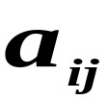




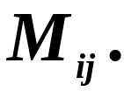
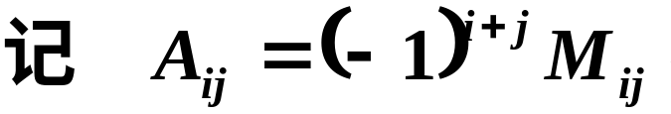
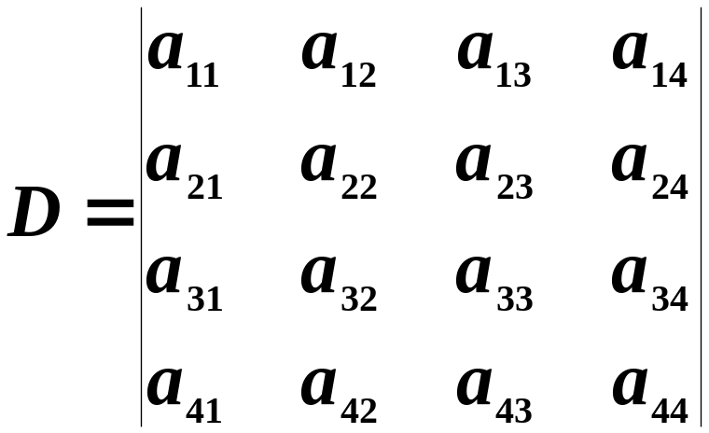
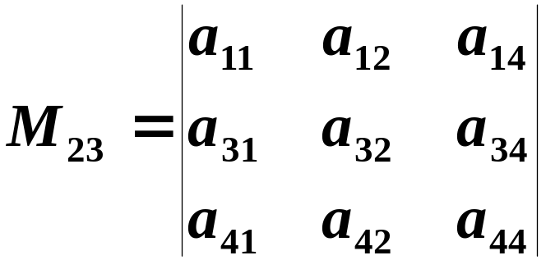
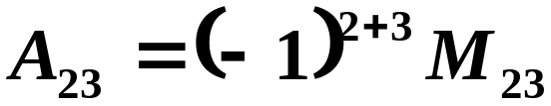

余子式与代数余子式
在 阶行列式中，把元素 所在的第 行和第 列划去后，留下来的 阶行列式叫做元素 的余子式，记作
叫做元素 的代数余子式．
例如

Slide 3
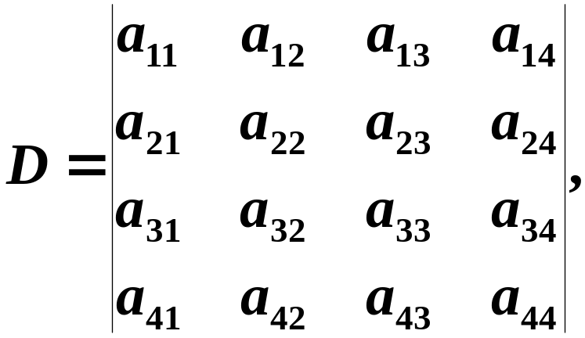
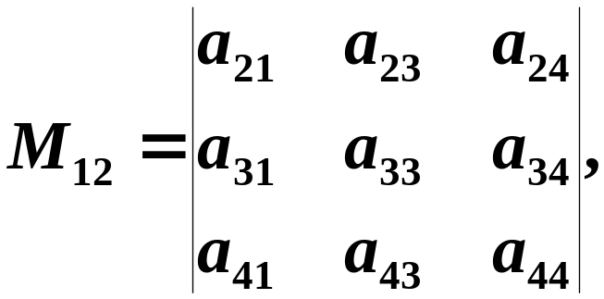
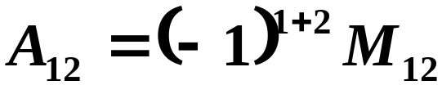


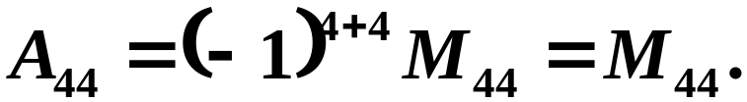
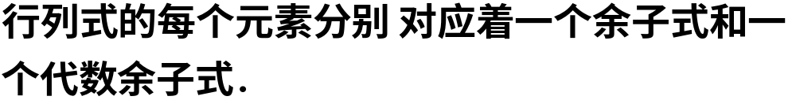

Slide 4

行列式按行（列）展开法则
定理2 行列式等于它的任一行（列）的各元素与其对应的代数余子式乘积之和，即

Slide 5
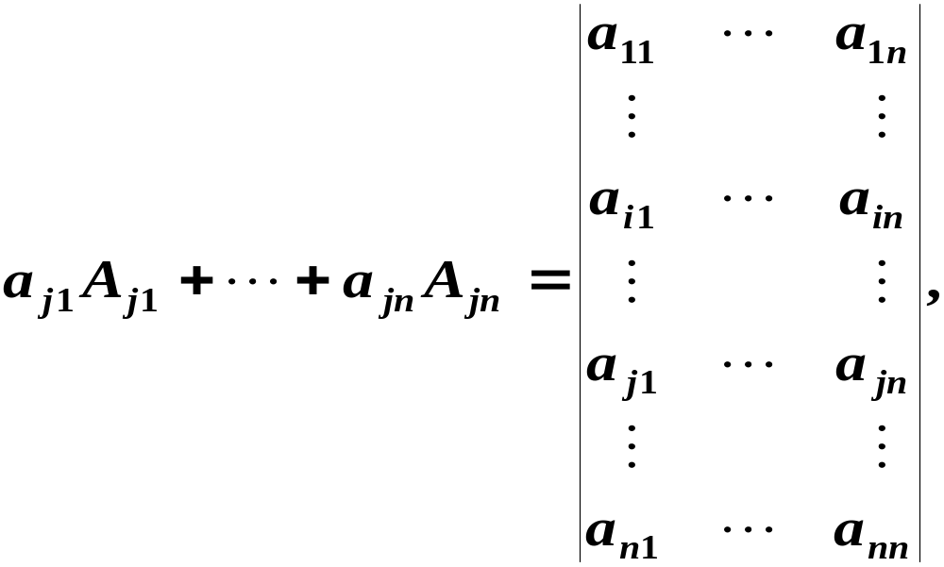
推论 行列式任一行（列）的元素与另一行（列）的对应元素的代数余子式乘积之和等于零，即
证

Slide 6
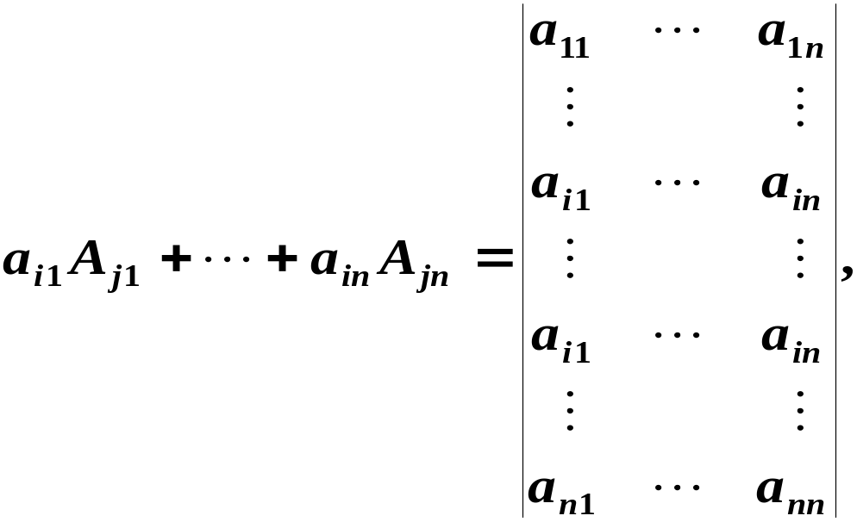



相同
同理

Slide 7
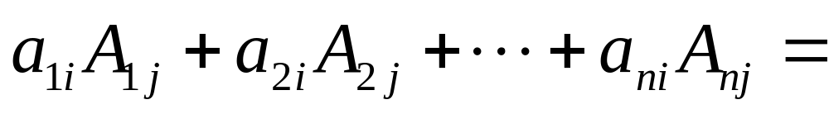
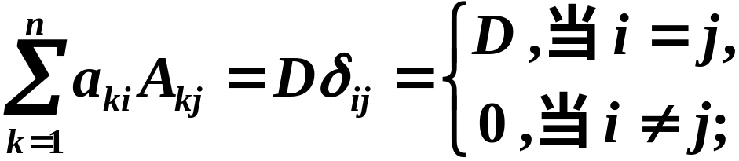
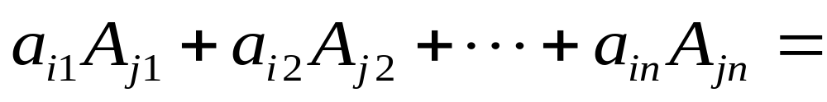
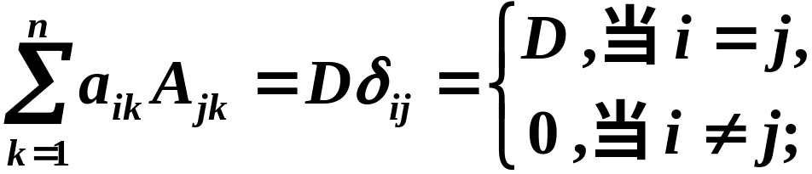
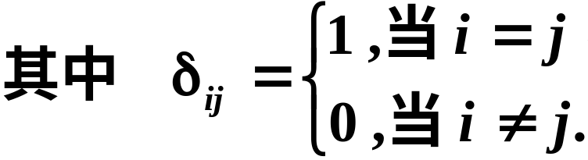
关于代数余子式的重要性质

Slide 8



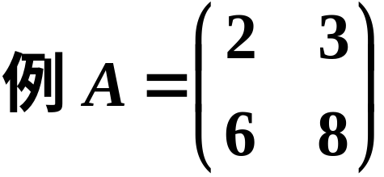
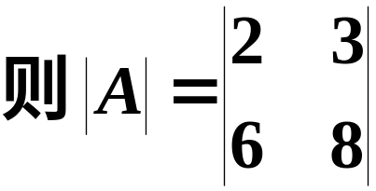

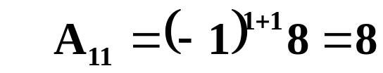
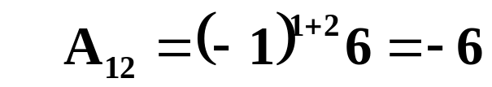
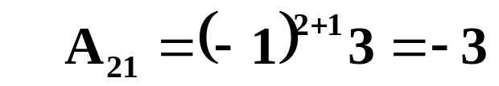
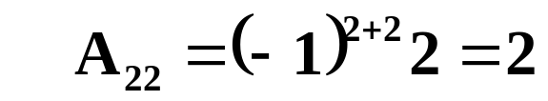
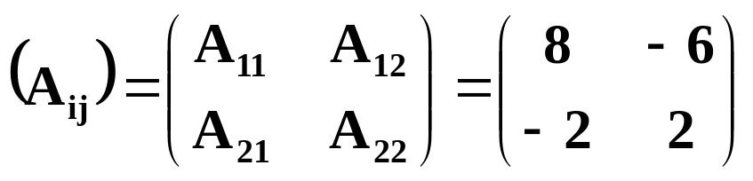
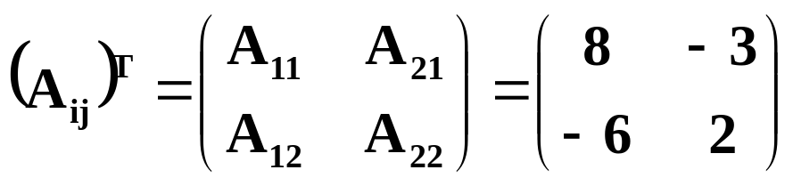
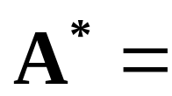
方阵行列式代数余子式的矩阵
定义 由 阶方阵 的元素所构成的行列式，
叫做方阵 的行列式，记作 或
A的伴随矩阵

Slide 9

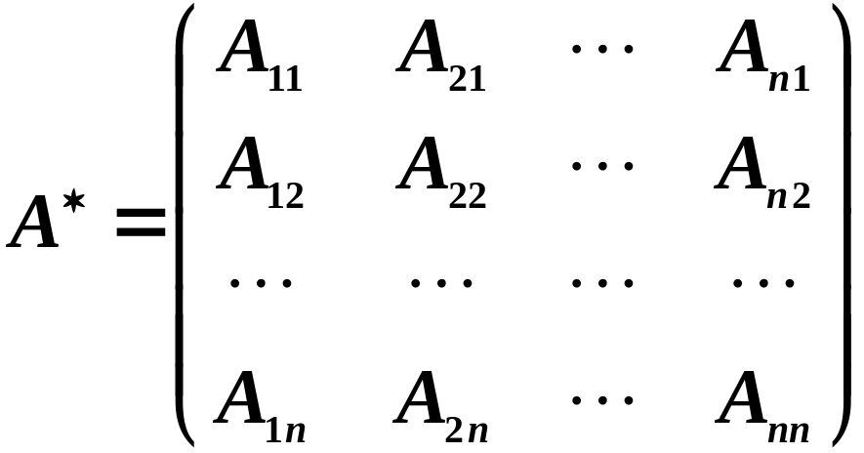
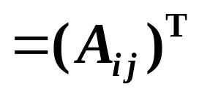
定义：
行列式 的各个元素的代数余子式 所
构成的如下矩阵
称为矩阵 A 的伴随矩阵.

Slide 10

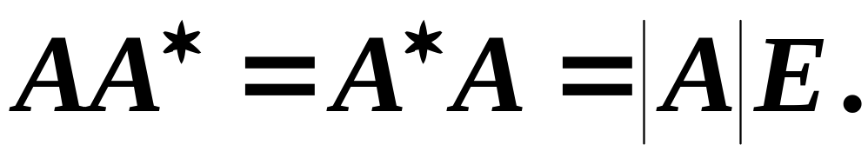
定义
行列式 的各个元素的代数余子式 所
构成的如下矩阵
称为矩阵 的伴随矩阵.
性质

Slide 11
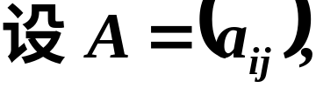
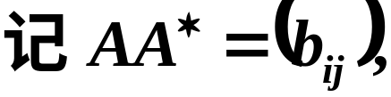
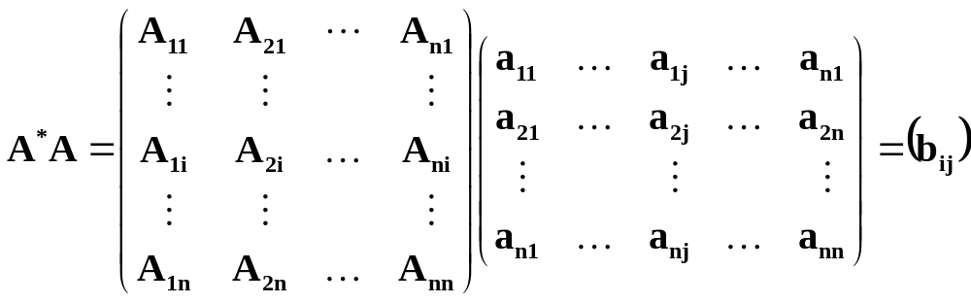
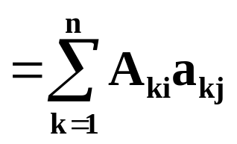
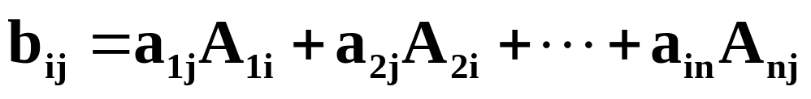
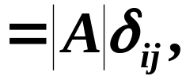
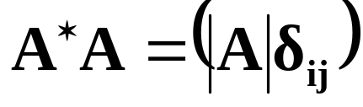
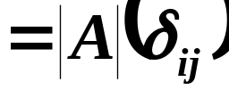

证明
则
故

Slide 12
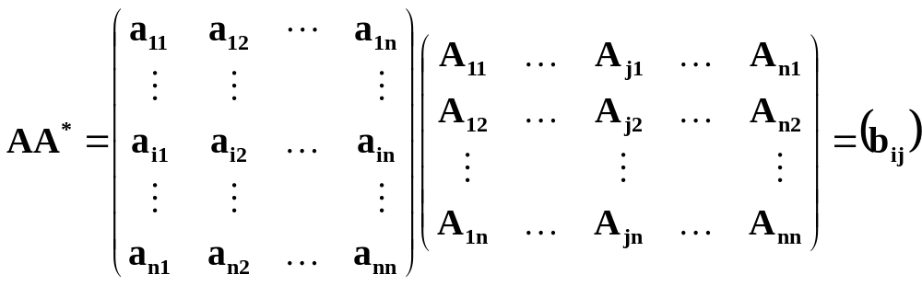
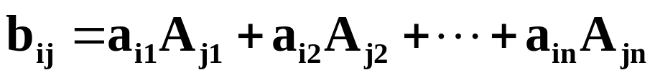
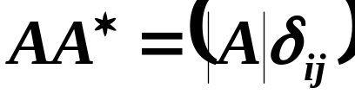
证明
则
故

Slide 13
伴随矩阵性质

Slide 14
例10 设A为方阵, A*为其伴随矩阵.
证明: AA* = A*A = |A|E.
a₁₁ … a_{1n}
a_{n1} … a_{nn}
A₁₁ … A_{n1}
A_{1n} … A_{nn}
证明:
AA* =
…
…
…
…
n n
Σ a_{1k}A_{1k} … Σ a_{1k}A_{nk}
k=1 k=1
|A|
|A|
=
=
…
.
…
…
n n
Σ a_{nk}A_{1k} … Σ a_{nk}A_{nk}
k=1 k=1
问题： | AA* | = | A*A | = |A|成立否？

